Slide 1

同济大学2006届硕士论文答辩
基于Elastos操作系统的Widget
编程模型的研究与开发
答辩人: 张曼夕
导 师: 陈榕 教授
2009.3.10

Slide 2
大纲
1.背景介绍
2. Widget 分析
3.编程模型分析
4.编程模型设计
5.基于编程模型的Widget设计实现

Slide 3
大纲
1.背景介绍
2. Widget 分析
3.编程模型分析
4.编程模型设计
5.基于编程模型的Widget设计实现

Slide 4
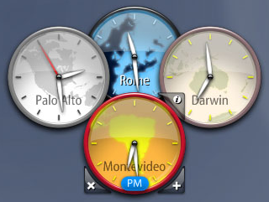
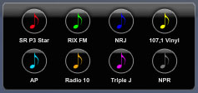
背景介绍
Web 2.0交互式编程带来互联网信息量的激增，产生了用户的个性化信息定制需求
混合编程的流行为Widgets提供了新的开发模式
移动领域3G网络为Widgets在移动领域的发展提供了必要条件

Slide 5
大纲
1.背景介绍
2. Widget 分析
3.编程模型分析
4.编程模型设计
5.基于编程模型的Widget设计实现

Slide 6
Widget分析
Widgets程序一般由以下几种语言组成：
标记语言：描述应用程序的界面和整体框架，是Widgets程序的主
体语言，常用XML标记语言。
脚本语言：描述应用的控制逻辑，通常嵌套在标记中，以标记内容的
形式存在，常用JavaScript和Lua。
C\C++等：这类语言功能强大，可开发复杂的功能逻辑，是Widgets应
用的服务提供者。

Slide 7
Widget分析
Widget实现需求：
XML的解析
XML语言本身不具备任何的操作能力，无法分析自己的结构，因而对XML文档的操作依赖于XML的解析器。它负责读取、更新和新建XML文档。
构件的动态加载
在Widget应用中，一个XML文档对应于一个窗口对象，而文档中的界面标记则对应于窗口上的各个控件对象。Widget应用的构建依赖于窗口的构建，而窗口的构建依赖于窗口上各个控件的动态创建。在构件系统中，标记所对应的控件的实现逻辑由构件提供，要创建标记对象，必须实现构件的动态加载。
脚本的解释执行
在Widget程序中，程序的控制逻辑由脚本负责。要使Widget能够按照预定的要求完成特定的任务，必须对脚本进行正确的解释执行。

Slide 8
大纲
1.背景介绍
2. Widget 分析
3.编程模型分析
4.编程模型设计
5.基于编程模型的Widget设计实现

Slide 9
编程模型分析
XML解析的解决方案----使用XML解析模型。常用的XML解析模型有：
DOM：基于树对XML进行解析。
优点：功能强，可直接通过树修改XML文档，可在文档中上
下回溯
缺点：速度慢，资源消耗严重
SAX：基于事件对XML进行解析。
优点：速度快、占用资源少
缺点：不能直接修改XML文档，无法在文档中上
下回溯，只能单向前进

Slide 10
编程模型分析
构件的动态加载解决方案-----采用反射机制。
脚本解释执行的解决方案---使用脚本管理器配置脚本引擎

Slide 11
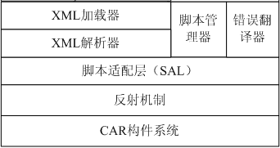
编程模型分析
编程模型组成：
对多种脚本语言进行统一管理,解释执行脚本。
每种脚本语言中负责翻译调用构件方法的出错信息的翻译器总称，它将CAR中的方法调用发生错误后返回值翻译成文本，并以脚本语言特定的错误机制通知给开发和使用人员 。
XML语言不具备任何的操作能力，无法分析自己的结构，对XML文档的操作依赖于XML解析器。其负责读取、更新和新建XML文档。
确定可加载的文件，可加载的文件是应用窗口的XML文件和应用的Preference（参考） XML文件。
编程模型的核心，实现脚本对构件的操作和构件对脚本的回调。
XML解析器、脚本管理器和适配层与构件系统之间的连接桥梁，帮助解析器、脚本管理器和适配层完成对构件类的动态加载操作。
构件系统是服务的提供者，为XML标记和脚本操作构件提供服务支持。

Slide 12
大纲
1.背景介绍
2. Widget 分析
3.编程模型分析
4.编程模型设计
5.基于编程模型的Widget设计实现

Slide 13
编程模型设计
XML加载：
一个XmlGlue的应用包含两个XML文件，一个是应用XML文件，一个是manifest XML文件。那么如何加载这两个XML文件呢，在XmlGlue中CLoader类来负责XML文件的加载。
CLoader类有两个重要的方法LoadManifest和LoadWindows。LoadManifest用来加载manifest文件,LoadWindows用于加载XmlGlue 应用程序的视图（Window）文件。

Slide 14
编程模型设计
1.调用LoadManifest来加载manifest文件。调用LoadWindows方法加载Widget的普通窗口文件：
ECode LoadManifest(CManifest * Manifest);
ECode LoadWindows(WString uri, CXmlGlueWindow * window);
2.对加载器进行初始化：
ECode Init(WString uri);
3.获取文件流和获取文件：
ECode GetResourceAsStream(WString name, IInputStream **stream);
ECode GetResource (WString name, WStringBuf * url);
4.获取环境变量：
ECode GetHomePath(WStringBuf * homePath);

Slide 15
编程模型设计
XML解析器：
采用了SAX机制
解析器设计目的是实现IDefaultContentHandler默认事件处理逻辑接口，此接口为XML文件提供具体的事件处理逻辑。
SAX机制解析XML文件要为两类不同的XML文件分别设计事件处理逻辑,编程模型设计了两种Content Handler:
ManifestContentHandler ----负责处理解析manifest文件。
XmlGlueContentHandler-----负责处理解析视图

Slide 16
编程模型设计
解析机制
IDefaultHandler接口定义的方法有：
setDocumentLocator()：接受用于查找SAX文档事件起源的对象
startDocument()：接收文档开始的通知
endDocument()：接收文档结尾的通知
startPrefixMapping()：开始前缀URI名称空间范围的映射
endPrefixMapping()：结束前缀URI名称空间范围的映射
startElement()：接收元素开始的通知
endElement()：接受元素结尾的通知
characters()：接收元素内容中空白内容的通知
ignorableWhiteSpace()：接收元素内容中可忽略的空白内容的通知
processingInstruction()：接收处理指令的通知
skippedEntity()：接收跳过的实体的通知

Slide 17
编程模型设计
ManifestContentHandler在设计时，为每个标记设置了一个解析状态，startElement()处理时根据标记状态，选择处理分支。为了处理不同的解析状态，IManifestContentHandler设计了如下几个处理函数供startElement()调用：
doWithIconElement()：处理<icon>标记
doWithPreferencesElem()：处理<preferences>标记
doWithGroupElem()：处理<preference>标记
doWithAssemblyElem()：处理<assembly>标记
doWithAuthorElem()：处理<author>标记
doWithSettingsElem()：处理配置信息标记

Slide 18
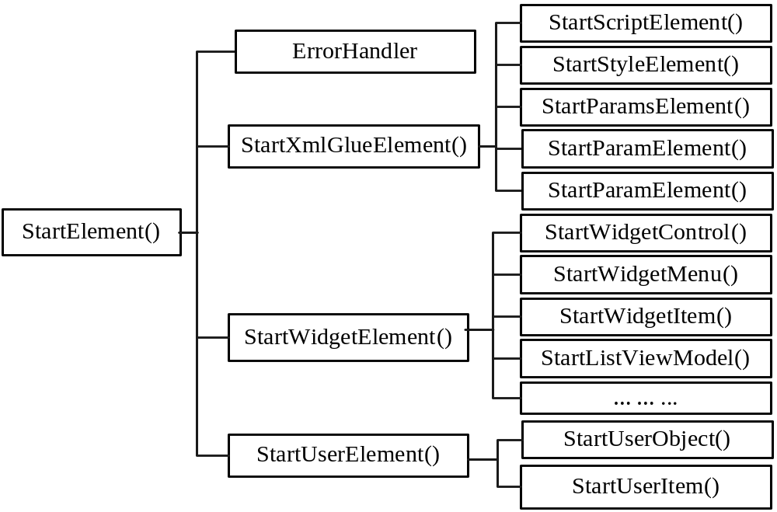
编程模型设计
XmlGlueContentHandler为Widget标记、用户自定义标记、系统标记三大类设计StartElement()函数.
系统标记类处理分支,包括脚本标记和CSS标记，以及参数标记
控件标记类处理分支,由编程模型提供常用图形控件，包括Widget控件标记以及控件下的子标记
用户自定义标记类处理分支,由用户或者操作系统提供常规CAR构件服务的控件

Slide 19
编程模型设计
各类标记的解析处理：
Widgets控件的解析：调用CWidgetsControl中的newWidgetControl()方法进行创建，newWidgetControl()可根据控件的类型找到相应的构件类入口，并调用该类的构造函数。
用户自定义标记的解析：调用CUserObject类中的newUserObject()进行创建，newUserObject()利用反射机制实现CAR构件的动态加载。
脚本标记解析：脚本标记有两个属性：language和src，其中language指定了脚本语言，src指定了外部脚本文件的位置，应用启动时，在系统中为不同的脚本注册了相应的脚本引擎，使用时，脚本管理器根据language选择对应的脚本引擎进行处理，若为外部文件，则根据src，调用加载器实现对外部文件的加载，然后交给脚本引擎处理。

Slide 20
编程模型设计
脚本管理器:
提供一个统一的脚本引擎封装方法，由于每个脚本引擎都提供不同的API，要在应用中按照相同的方法来使用不同的脚本引擎，就必须对此引擎按照合适的统一接口进行封装。
InitScriptingManager和GetScriptingLanguage接口设计来支持脚本管理器的管理，InitScriptingManager接口作用是初始化脚本管理器，在脚本管理器上为不同的引擎进行注册，以便后期的配置操作。GetScriptingLanguage接口用于获取脚本语言。

Slide 21
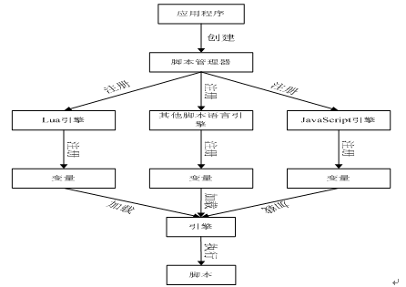
编程模型设计
脚本管理器提供了一个哈希表（m_variableRegistry）用来存放脚本变量，m_variableRegistry 声明如下：
HashTable<char, struct VARIANT> m_variableRegistry
调用脚本管理器的RegisterVariable 将自定义的变量存放在哈希表中。
判断参数的正确性，其次要判断缓冲区是否已满，如果满了，要开辟更大的空间。
脚本管理器提供了一个加载脚本引擎的方法，其原形如下：
loadScriptingEngine(AString language, IScriptingEngine ** pScriptingEngine)
其中language就是要加载的脚本引擎.

Slide 22
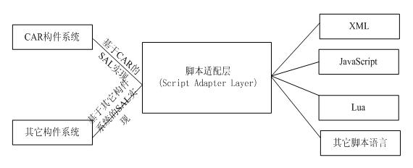
编程模型设计
脚本适配层:
Widget界面用XML编写，程序的逻辑处理用脚本语言和构件实现，实现完整的应用程序必须实现脚本与构件之间的通讯.

Slide 23
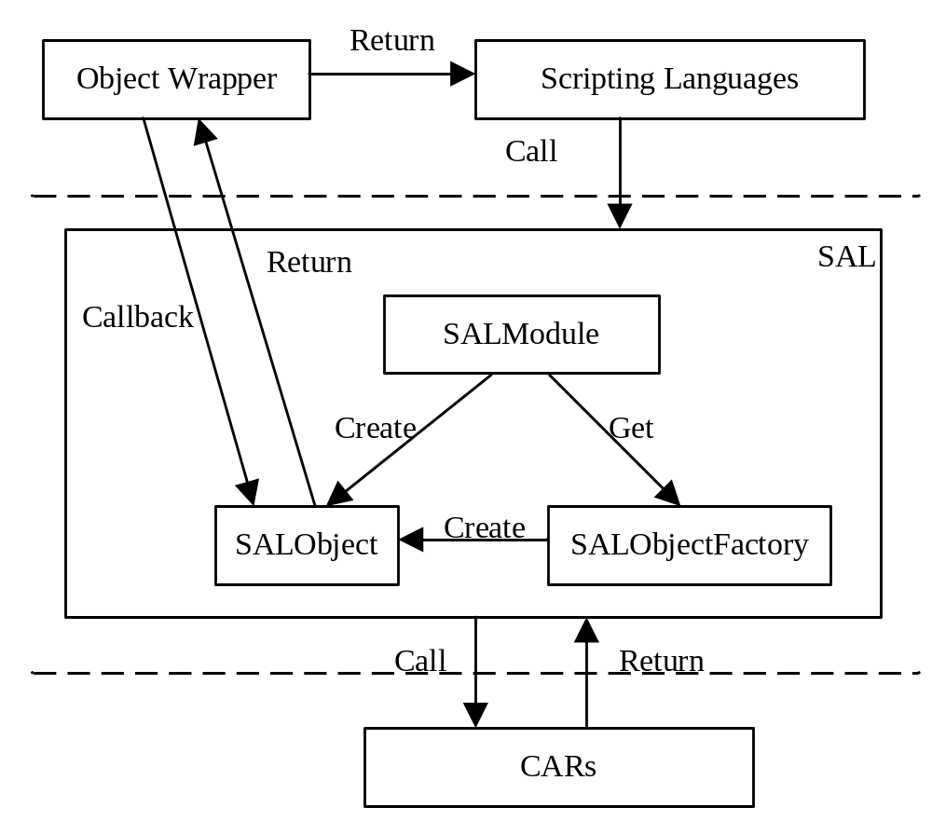
编程模型设计

Slide 24
编程模型设计
  脚本对构件的调用:
  对CAR构件系统中的对象进行抽象，我们称这些在脚本中可以被调用的构件对象为脚本可调用对象
  即脚本语言弱数据类型与构件系统语言的强数据类型间的转换问题

Slide 25
编程模型设计
脚本适配层中的对象模型:
SALObject类型
此类型代表构件系统中的构件对象。脚本语言通过此对象对构件对象的方法发起调用。
SALModule类型
此类型代表构件系统中的模块。通过此对象可创建构件对象或者构件对象类厂。
SALObjectFactory类型
此类型代表构件系统中的构件对象类厂。通过此对象可以创建出具体的构件对象。
以上三个类型抽象了对CAR构件系统中的对象类型的使用。通过以上三个类型在脚本中创建CAR对象可以表示成:

Slide 26
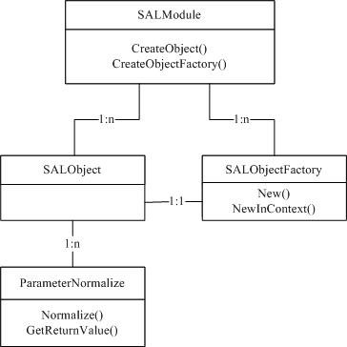
编程模型设计
每次对SALObject对象发起一个对构件方法的调用时，就有一个ParameterNormalizer与这个调用相关联，随着调用的产生而产生，调用的结束而结束。ParameterNormalizer对象的Normalize方法完成将脚本语言的弱类型参数向构件编写语言的强类型参数的转换过程.

Slide 27
编程模型设计
强弱类型参数转换:
第一步：脚本引擎中获取到对脚本对象方法发起调用时所传递的脚本弱类型参数序列。
第二步：利用反射机制获得方法的参数类型，
第三步：调用脚本引擎的接口将参数转化为所需的类型，
第四步：由构件系统的相应机制，比如Reflection机制，将准备好的参数序列压入机器堆栈，完成方法调用前的实际参数的准备过程。

Slide 28
编程模型设计
构件对脚本的回调:
反射机制已经有了对回调接口的支持，我们最重要的是做两件事情：
  第一是把回调函数注册给接收器
  第二是实现回调函数调用接口（ICallbackInvocation）即可。

Slide 29
编程模型设计
反射机制
构件系统提供能将文字化描述向元数据映射的Reflection（反射）机制，这样，对外能够提供更加易用、统一的接口，便于实现不同的开发语言同构件的互相操作，互相计算。
反射机制是在CAR 构件元数据基础上设计一套API 接口，通过这套API接口，我们就可以在运行时动态获得每一个类型（包括类、结构、委托、接口和枚举等）的成员，包括方法、属性、事件，以及构造函数等。还可以获得每个成员的名称、限定符和参数的类型等，从而可以动态的创建类的对象。

Slide 30
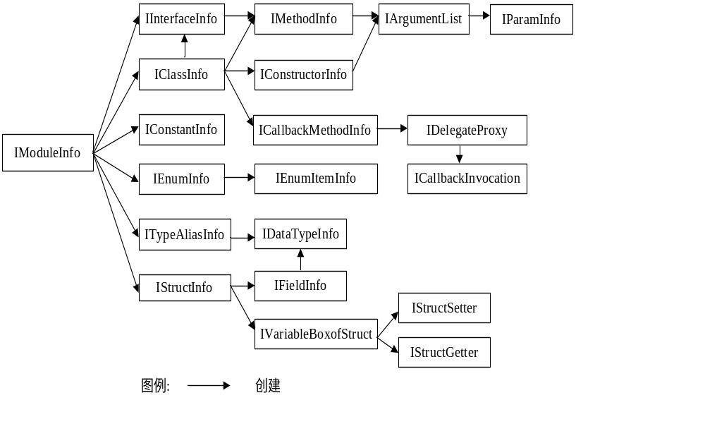
编程模型设计
反射机制的体系结构设计图，这一体系结构对外提供一系列的API接口来获得CAR 构件的元数据

Slide 31
编程模型设计
错误翻译器
IErrorInterpreter接口定义了各个脚本引擎都应该采用的错误处理方法。
Javascript和Lua分处于两个不同的构件dll中，而在实现错误翻译器的过程中有一部分代码可以共享，为了避免放置两份重复的实现在这两个dll中，特实现一些公用的方法并作为导出函数在xmlglue.dll中导出。比如：
AString ECode2String(ECode ec);
根据IErrorInterpreter接口，在Javascript和Lua引擎中相应实现对应的CJSErrorInterpreter和CLuaErrorInterpreter构件类，调用ECode2String方法获取错误文本，并依据自身脚本引擎的要求完成对CAR构件错误的处理。

Slide 32
大纲
1.背景介绍
2. Widget 分析
3.编程模型分析
4.编程模型设计
5.基于编程模型的Widget设计实现

Slide 33
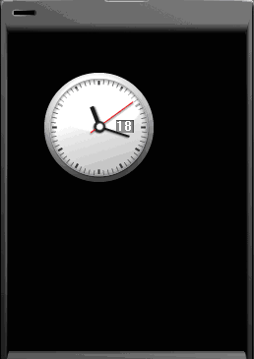
基于编程模型的Widget设计实现
表现层设计
(XML)
Widget
逻辑层设计
(Javascript等)

Slide 34

谢谢！

